Slide 1

учебные материалы по дисциплине
ИСТОРИЯ
с древнейших времен
до наших дней
Занятие 4.2.1
Автор: Дмитроченков А.Е.
Брянское государственное училище олимпийского резерва 2015 г.

Slide 2

Тема: 4.2.1 (2 час)
РОССИЯ: ОСОБЕННОСТИ ПЕРЕХОДА К НОВОМУ ВРЕМЕНИ
Правление Федора Ивановича: пресечение династии Рюриковичей.
Борис Годунов первый выборный царь.
3. Итоги правления и начало смуты.

Slide 3
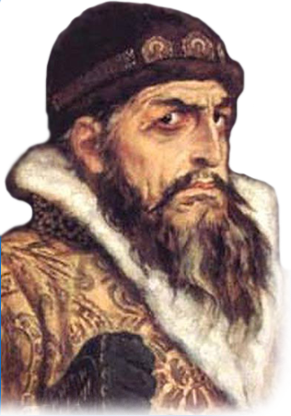
ИТОГИ ПРАВЛЕНИЯ ИВАНА IV
В 80-е гг. в стране царила разруха: деревни опустели, пашни были заброшены, крестьяне бегут от разоряющихся помещиков. Стране угрожает голод
В 1581 г. издается указ о «заповедных летах» - запрет крестьянам уходить от хозяев. Эта мера еще больше осложнила положение крестьян.
Потеряли свои привилегии и бояре.
В конце жизни царя в опале оказались и опричники.
Правление Ивана IV начавшееся реформами, закончилось кризисом
Рис. Царь Иван Грозный

Slide 4
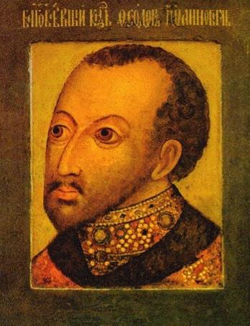
ЦАРЬ ФЕДЕОР ИОАННОВИЧ
После смерти Ивана Грозного на престол взошел его сын – Федор Иоаннович (1584 – 1598)
К сожалению в истории сложилась несправедливая оценка этого правителя. Например известный писатель А.К.Толстой так описывает нового государя:
За ним царить стал Федор, Отцу живой контраст; Был разумом не бодор, Трезвонить лишь горазд…
Рис.2 Федор Иванович (парсуна*)
* Парсуна – вид художественного искусства, выросший из стиля иконописи; прототип портретной живописи.

Slide 5
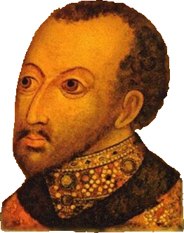
ЦАРЬ ФЕДЕОР ИОАННОВИЧ
Это трагическая фигура истории. По-настоящему добрый, глубоко верующий, бескорыстный
человек, резко отличавшийся от своего
отца и поэтому непонятный
Какой я царь? Меня во всех делах И с толку сбить, и обмануть нетрудно. В одном лишь только я не обманусь: Когда меж тем, что бело иль черно, Избрать я должен — я не обманусь. Тут мудрости не нужно, шурин, тут По совести приходится лишь делать.
Для Русской Православной Церкви — это прежде всего человек высокой нравственности и совести

Slide 6
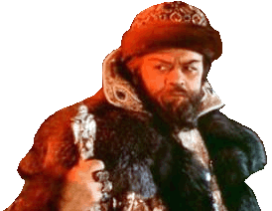
БОРИС ГОДУНОВ
Близким родственником царя (брат жены Федора Ивановича - Ирины)
становится бывший опричник Ивана Грозного – Борис Годунов
Властный, жесткий и опытный
Политик, Годунов входит в
совет при царе и вскоре
становится фактическим
правителем, так как многие
вопросы он решал
самостоятельно.
Рис. Борис Годунов – советник царя
Годунов быстро расправился со своими политическими соперниками – Шуйским и Романовым и в течение 14 лет (до смерти царя) фактически управляет государством

Slide 7
ИТОГИ ПРАВЛЕНИЯ ЦАРЯ ФЕДЕОРА
1. впервые патриархом становится русский человек – митрополит Иов
2. создана «засечная черта» - пограничное укрепление на юге страны
3. Урал и Западная Сибирь окончательно входят в зону российских интересов
4. в результате войны со Швецией 1591-1595 гг. возвращены города Ям, Копорье, Ивангород
7 января 1598 г. Федор Иоаннович скончался. Династия Рюриковичей, начавшаяся в IX в. и длившаяся более 600 лет прервалась

Slide 8
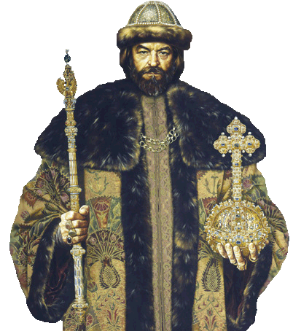
ЦАРЬ БОРИС ГОДУНОВ
После смерти Федора Иоанновича московские бояре хотели возвести на престол царицу Ирину, но
она предпочла постричься
в монахини и ушла в
монастырь (возможно, не без уговоров брата)
17 февраля 1598 г. Земский собор избрал на царство Бориса Годунова
(1598 – 1605)
Рис. Царь Борис Годунов.

Slide 9
смута
Правление Бориса Годунова
(1598-1605)
Расправа с политическими соперниками Годунова
(в т.ч. с родом Романовых)
Голод 1601-1603 гг. (бессилие правительства решить проблему)
Недовольство народа, ожидание перемены власти
(восстание атамана Хлопка)
1603 г.
Появление самозванцев
(Лжедмитрий I)
1604 г.
Свержение династии Годуновых (1605 г.)
Рис. Обща хронология событий начала смуты

Slide 10
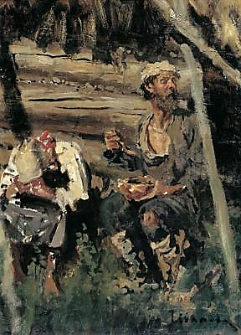
ПРАВЛЕНИЕ БОРИСА ГОДУНОВА
Годунов стремился облегчить положение посадских людей.
Хозяйственный кризис 1580-х гг. заставил пойти фактически на установление крепостной
зависимости
В 1597 г. был издан указ об «урочных летах», согласно которому крестьяне, бежавшие от господ за пять лет подлежали сыску и возвращению к хозяину
Рис. Беглый крестьянин.
Худ. С.В. Иванов

Slide 11
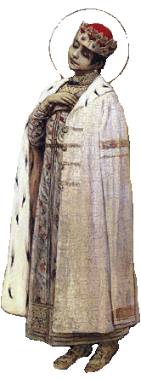
ГИБЕЛЬ ЦАРЕВИЧА ДМИТРИЯ
Путь к трону для Годунова был не простым. В 1591 г. в г.Углич погиб младший сын Ивана Грозного 12-летний царевич Дмитрий
По стране пошли слухи, что его убили по приказу Годунова.
Было назначено официальное расследование, которое возглавил боярин Василий Шуйский.
Стараясь угодить Годунову, комиссия
пришла к выводу , что случившееся – результат несчастного случая в результате чего Дмитрий случайно заколол себя
ножом, играя со сверстниками.
Однако слухи о причастности Годунова к гибели царевича не исчезли…
Рис. Царевич Дмитрий Иоаннович

Slide 12
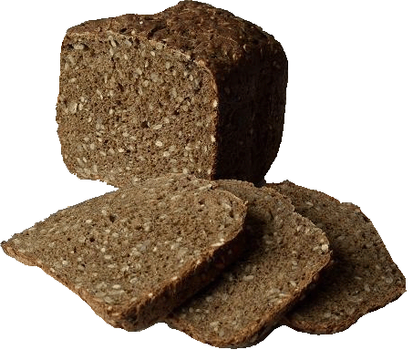
ПРАВЛЕНИЕ БОРИСА ГОДУНОВА
Царствование Бориса начиналось успешно.
Однако вскоре разразились страшные события.
В 1601 г. шли долгие дожди,
а затем грянули ранние морозы,
погубившие урожай.
В следующем году неурожай
повторился.
Цена хлеба выросла в 100 раз
В стране начался голод

Slide 13
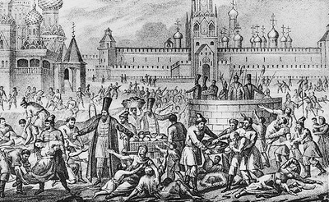
ПРАВЛЕНИЕ БОРИСА ГОДУНОВА
Царь запретил повышать цену на хлеб, приказал публично казнить спекулянтов, но ликвидировать голод не мог. Приказы не исполнялись, хлебные караваны разграблялись, страну охватывал хаос.
Стремясь помочь голодающим, царь не жалел собственных средств, раздавая беднякам деньги. Он приказал открыть для голодающих царские амбары. Но хлеб дорожал, а деньги теряли цену.
Рис. Раздача хлеба голодающим в Москве 1601 г. (гравюра)

Slide 14

ПРАВЛЕНИЕ БОРИСА ГОДУНОВА
Однако даже их запасов не хватало на всех голодных, тем более, что, узнав о раздаче, люди со всех концов страны потянулись в Москву, бросив те скудные запасы, которые всё же имелись у них дома.
Около 127 тыс. человек, умерших от голода, было похоронено в Москве, а хоронить успевали не всех. Появились случаи людоедства
Люди начинали думать, что это — кара Божья. Возникало убеждение, что царствование Бориса не угодно Богу, потому что оно незаконно

Slide 15
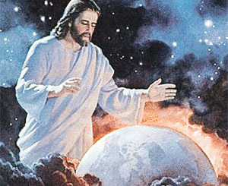

Slide 16
НАКАНУНЕ СМУТЫ
Помещики не могли прокормить своих холопов и выгоняли их из усадеб. Оставшиеся без средств к существованию люди занялись грабежом и разбоем, усиливая общий хаос и смуту. Отдельные банды разрастались до нескольких сотен человек.
По югу страны в 1603 г. прокатилось восстание атамана Хлопка Косолапа, всколыхнувшее страну
В народном сознании зрела мысль, что лишь приход истинного царя исправит положение и прекратит бедствия русского народа
Сму́тное вре́мя — период истории России с 1598 по 1613 г., сочетавший одновременно стихийные бедствия, польско-шведскую интервенцию, политический, экономический и социальный кризис
Сму́та (в широком смысле) - гражданская война

Slide 17
НАКАНУНЕ СМУТЫ
По стране стали ходить слухи, что настоящий царевич на самом деле не погиб в 1591 г. и скрылся от людей Годунова.
Царевича Дмитрия народная молва видела «истинным» царем, который должен «спасти» народ от его бедствий.
Нужно только помочь ему вернуть
престол, а для этого все
средства хороши …

Slide 18
НАКАНУНЕ СМУТЫ
В общем хаосе, в который медленно погружалась страна, постепенно исчезали совесть и общечеловеческие ценности, которые обычно препятствуют проявлению самых низменных качеств

Slide 19
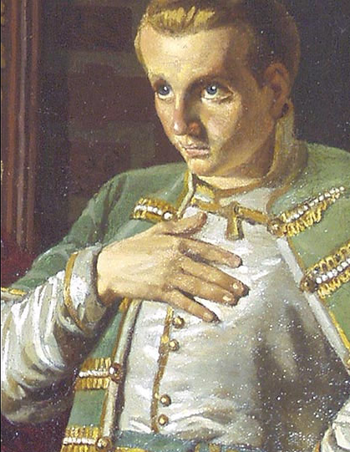
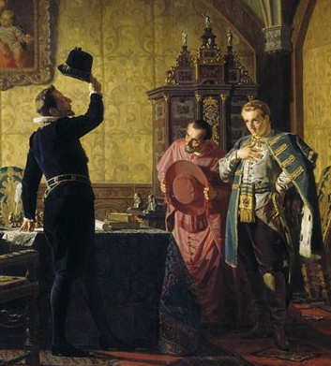
ПЕРВЫЙ ЛЖЕДМИТРИЙ
В 1604 г. появился и первый самозванец.
Позже историки установят, что за
царевича выдавал себя бывший холоп
бояр Романовых Григорий Отрепьев,
бежавший от голода в Польшу
Там он
входит в
доверие
к воеводе
Ежи Мнишеку,
получает аудиенцию у короля, и принимает католичество
Рис. Григорий Отрепьев
Рис. Григорий Отрепьев принимает католичество

Slide 20
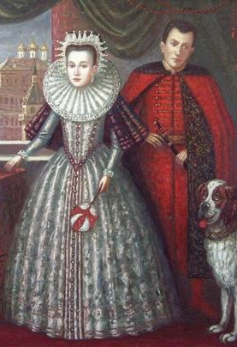
ПЕРВЫЙ ЛЖЕДМИТРИЙ
Король Польши Сигизмунд III «признал» права Лжедмитрия на русский трон и разрешил всем желающим помогать «царевичу». За это Лжедмитрий обещал передать Польше Смоленск и Чернигов
А за согласие Мнишека выдать за Лжедмитрия свою дочь Марину - обещал передать невесте Новгород и Псков
Мнишек снарядил самозванцу войско из запорожских казаков и польских наёмников.
В 1604 г. войско самозванца пересекло границу России.
Рис. Марина Мнишек и Григорий Отрепьев

Slide 21
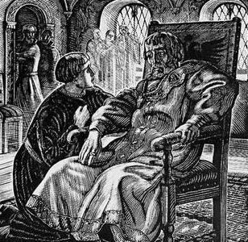
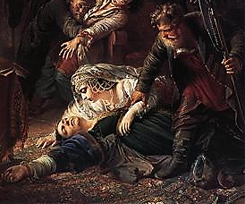
ПЕРВЫЙ ЛЖЕДМИТРИЙ
Многие города с радостью открывали перед самозванцем ворота и пополняли его армию.
В разгар войны (13 апреля 1605 г.) Борис Годунов скончался
Рис. Царь Борис присмерти
Московское войско немедленно изменило
16-летнему наследнику - Фёдору Годунову, который
10 июня 1605 г. был убит вместе со своей матерью
Рис. Агенты Лжедмитрия убивают Федора Годунова и его мать

Slide 22
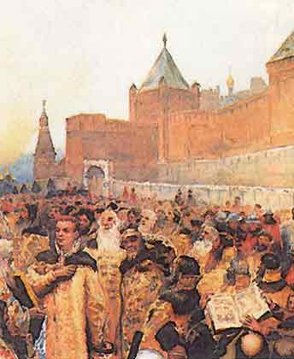
ПЕРВЫЙ ЛЖЕДМИТРИЙ
20 июня 1605 г. под всеобщее ликование самозванец вступил в Москву.
Московское боярство во главе с Б. Бельским публично признало его законным наследником.
«Признала» своего сына и царица Марфа (последняя жена Ивана Грозного).
Однако, признали царя далеко не все…
Рис. Вступление Лжедмитрия I в Москву

Slide 23
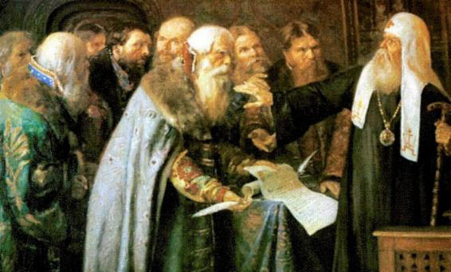
ПЕРВЫЙ ЛЖЕДМИТРИЙ
В России разгорается смута - кровопролитная гражданская война.
Рис. Патриарх Иов отказался признать в Лжедмитрии сына Ивана IV

Slide 24
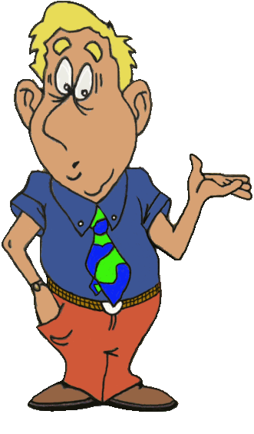
ДОМАШНЕЕ ЗАДАНИЕ
Учебник
А.Н. Сахаров История России с древнейших времен до конца XVII века.
§ 25
??
Что собой представляет смутное время, как исторический период?
Что явилось причинами Смуты в России начала XVII в.?
Дайте оценку деятельности Бориса Годунова: положительная или отрицательная? Почему?
Как можно объяснить появление в России самозванцев, чем это вызвано?
Сравните политику Годунова и Лжедмитрия I, в чем разница?
Какую позицию в период смутного времени занимала православная церковь?

